Slide 1

TOP-2.1.3-15-FE1-2016-00015
Sárbogárd város belterületi vízrendezése
Sárbogárdi Petőfi Sándor Gimnázium
2018 március 21

Slide 2
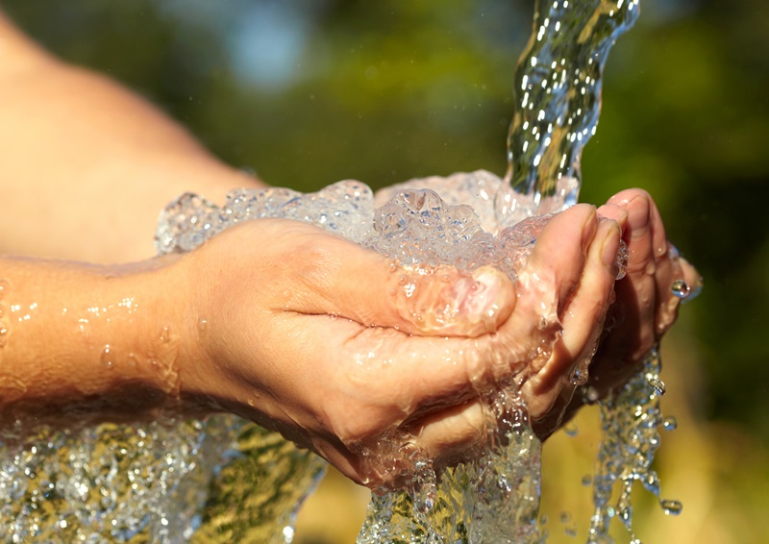
Jó napot kívánunk !
TOP-2.1.3-15-FE1-2016-00015

Slide 3
Mező Bálint okl. Vízépítő mérnök
BME 2017
Petőfi Sándor Gimnázium 2006-2010
Lajtos János okl. mezőgazdasági gépészmérnök szie (GATE ) 1984
Nem járt a Petőfi Sándor gimnáziumba
TOP-2.1.3-15-FE1-2016-00015

Slide 4
"Víz!
Se ízed nincs, se zamatod, nem lehet meghatározni téged, megízlelnek, anélkül, hogy megismernének. Nem szükséges vagy az életben: maga az élet vagy.„
(Saint-Exupéry)
TOP-2.1.3-15-FE1-2016-00015
A víz az élet forrása

Slide 5

TOP-2.1.3-15-FE1-2016-00015

Slide 6

TOP-2.1.3-15-FE1-2016-00015

Slide 7
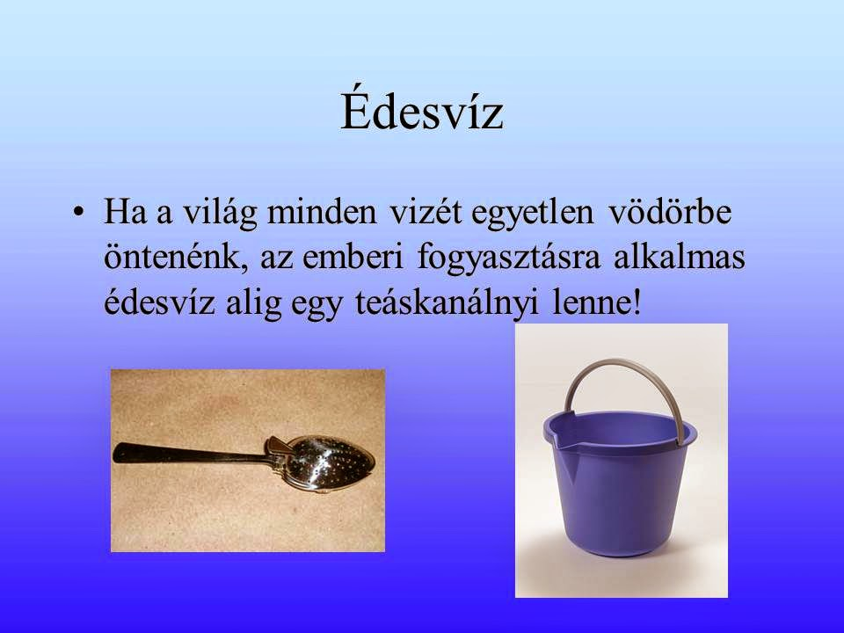
TOP-2.1.3-15-FE1-2016-00015

Slide 8
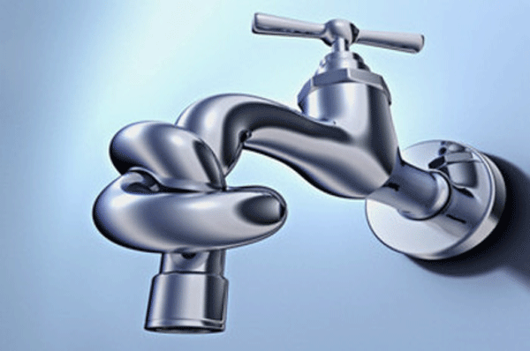
TOP-2.1.3-15-FE1-2016-00015
Gondoljuk meg mielőtt megnyitnánk a vízcsapot!

Slide 9
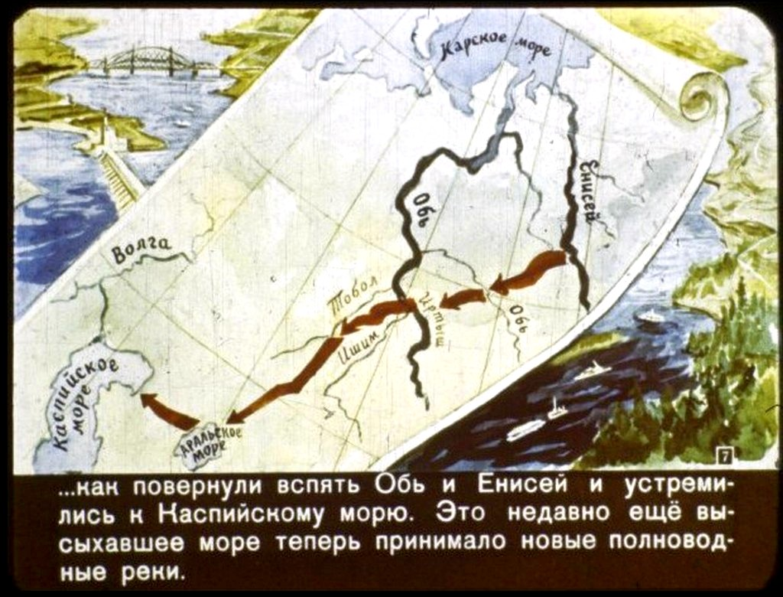
TOP-2.1.3-15-FE1-2016-00015
Az ember beavatkozik a természet rendjébe
Megváltoztatja a folyók forgásirányát
A Szovjetunió gigantikus terve amit ma is napirenden tart.

Slide 10
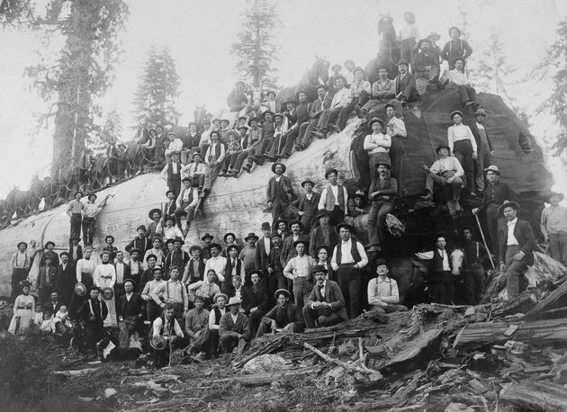
TOP-2.1.3-15-FE1-2016-00015
Az ember beavatkozik a természet rendjébe
Megváltoztatja a folyók forgásirányát
A Szovjetunió gigantikus terve amit.
Kivágja az őserdőket

Slide 11
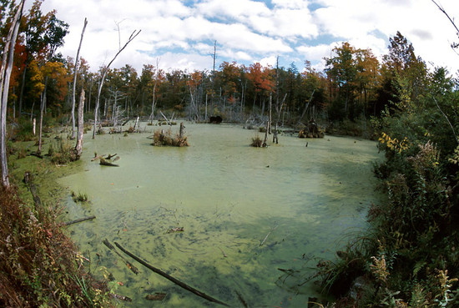
TOP-2.1.3-15-FE1-2016-00015
Az ember beavatkozik a természet rendjébe
Megváltoztatja a folyók forgásirányát
A Szovjetunió gigantikus terve amit.
Kivágja az őserdőket
Lecsapolja a mocsarakat

Slide 12
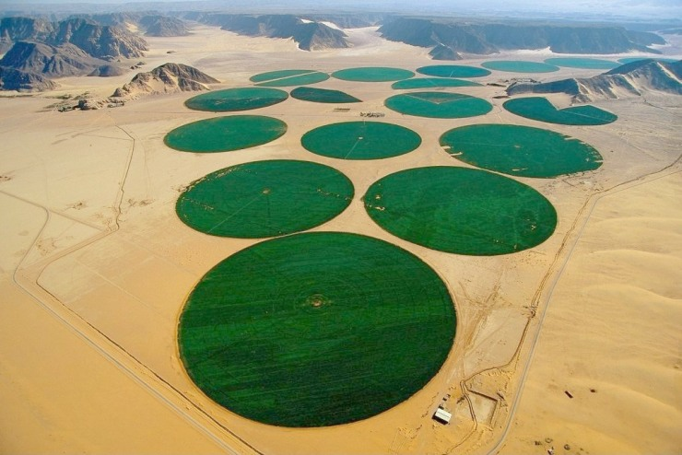
TOP-2.1.3-15-FE1-2016-00015
Az ember beavatkozik a természet rendjébe

Slide 13
TOP-2.1.3-15-FE1-2016-00015
Az ember beavatkozik a természet rendjébe
És úgy tűnik nem emlékszik semmire
„Az ember ezt, ha egykor ellesi,
Vegykonyhájában szintén megteszi. -
Te nagy konyhádba helyzéd embered,
S elnézed néki, hogy kontárkodik,
Kotyvaszt s magát istennek képzeli.”
Madách Imre Ember tragédiája

Slide 14
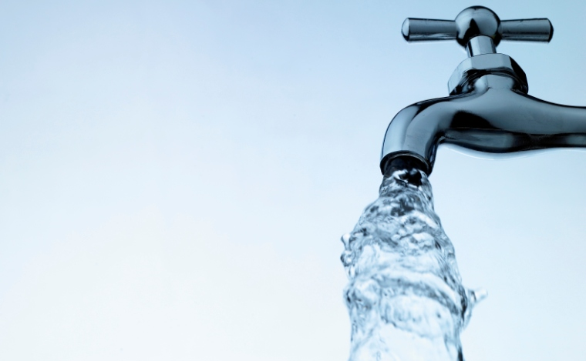
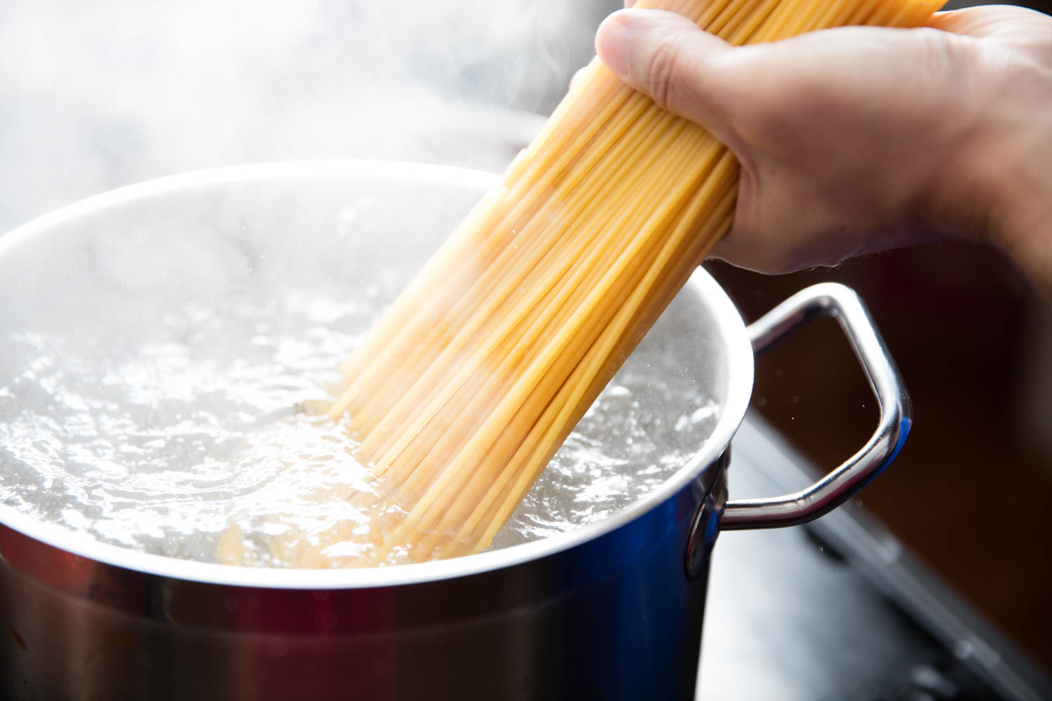
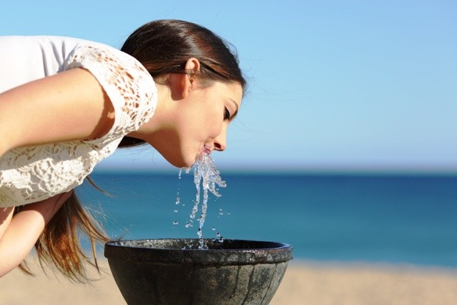
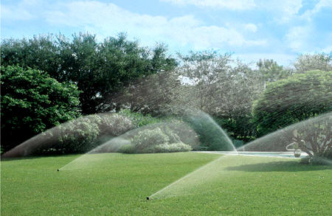
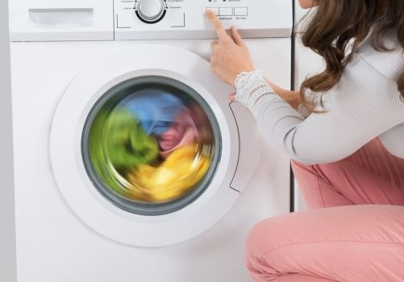
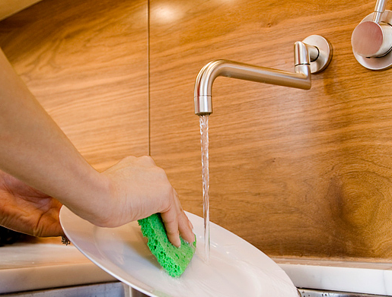
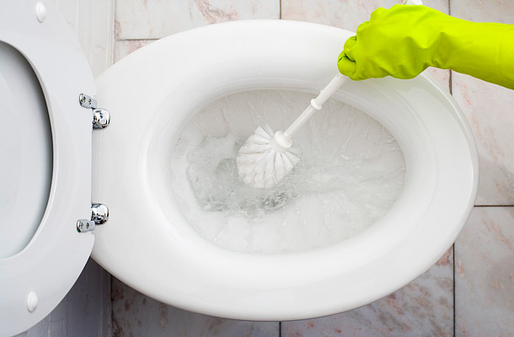
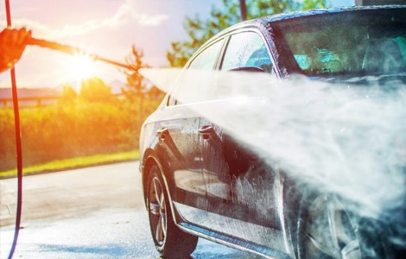
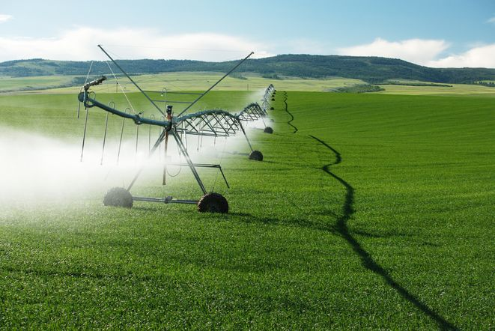
TOP-2.1.3-15-FE1-2016-00015
Milyen formában találkozunk a vízzel a hétköznapokban?
Mennyi vizet fogyasztunk egy nap?

Slide 15
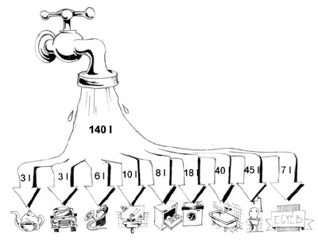
TOP-2.1.3-15-FE1-2016-00015
Honnan nyerjük a azt a vizet ami a csapból folyik?

Slide 16
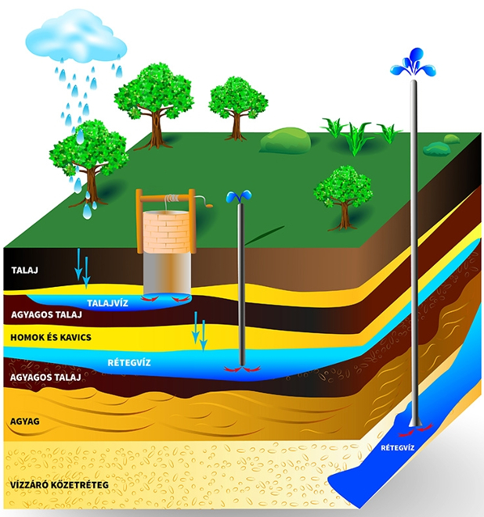
TOP-2.1.3-15-FE1-2016-00015
Magyarországon többnyire felszín alatti vízkészleteket használunk
Réteg víz
Parti szűrésű víz

Slide 17
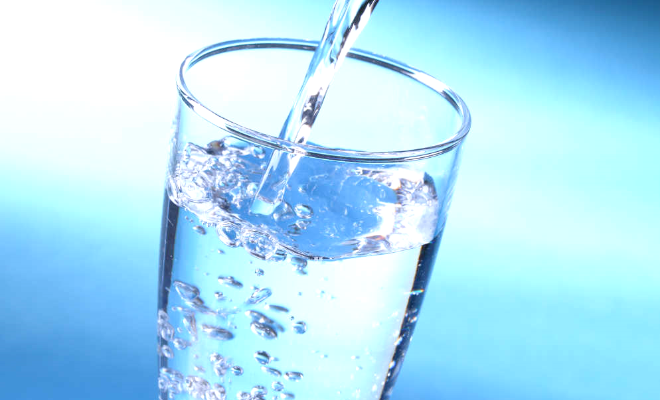
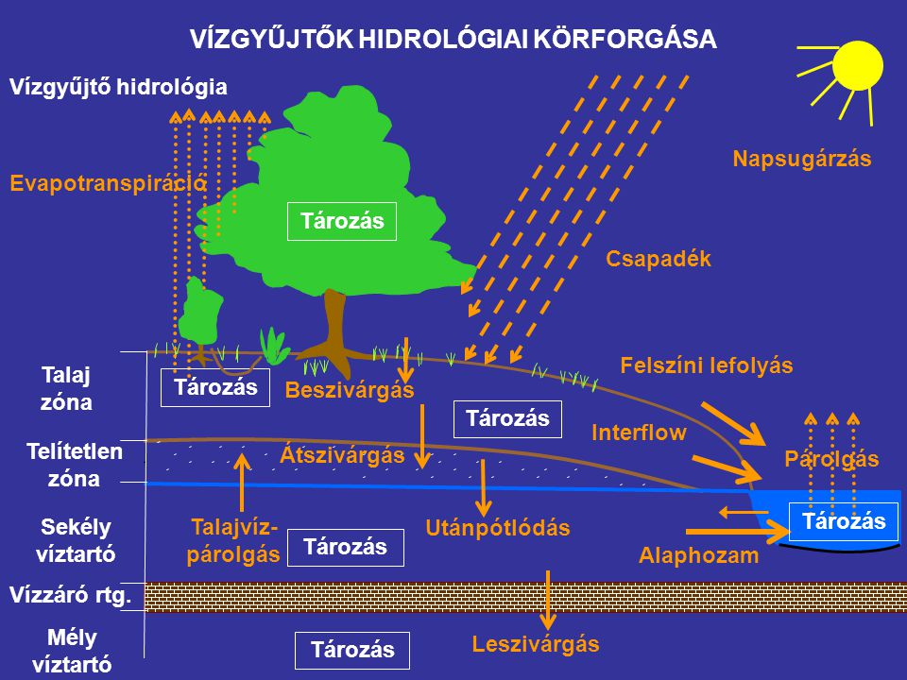
TOP-2.1.3-15-FE1-2016-00015
Fontos, hogy takarékoskodjunk a vízzel.
Gazdálkodjunk a vízzel!
A víz körforgása érdekében minél több tiszta vizet kell tárolni a talajban és a felszínen, hogy a rétegvizek pótlása megtörténjen.
A vízvisszatartás pozitív hatással van:
- a növénytermesztésre
- a mikroklíma alakulására
- az árvízvédekezésre

Slide 18
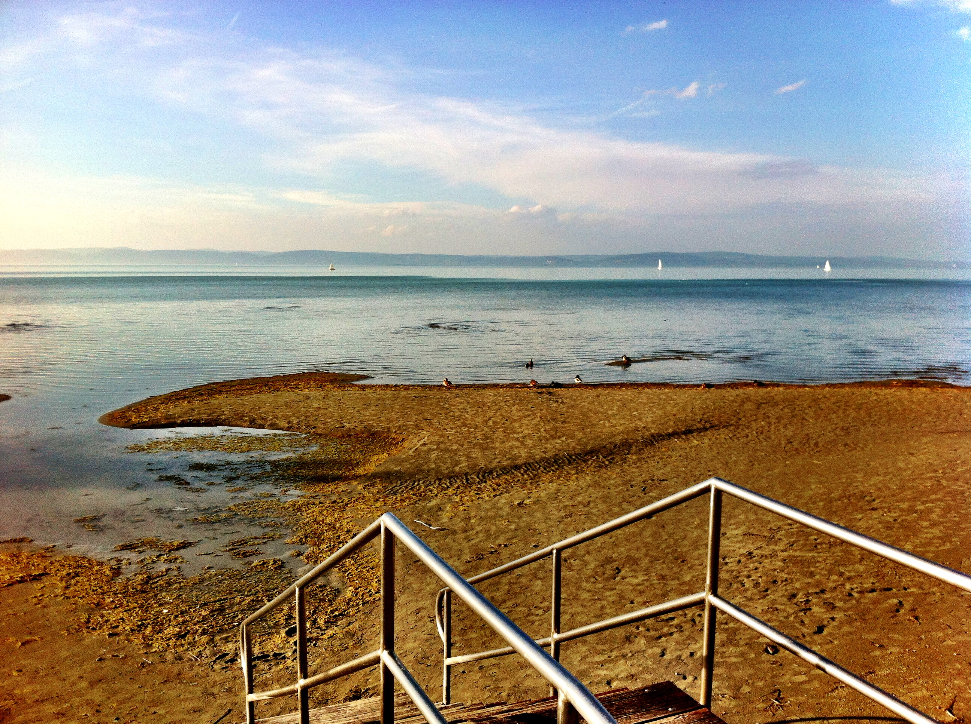
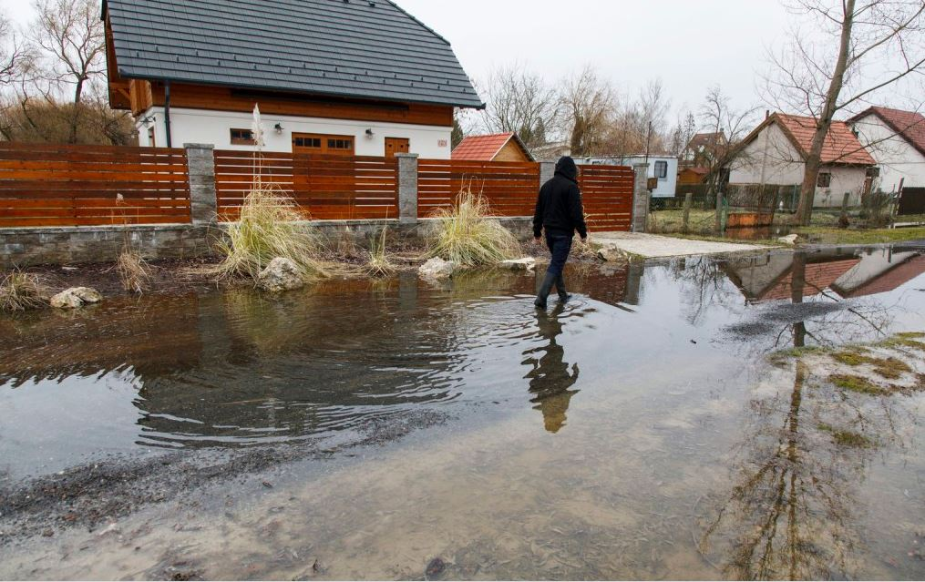
TOP-2.1.3-15-FE1-2016-00015
Globális felmelegedés hatása:
Ritkább csapadékesemények
Hevesebb intenzitás, nagyobb mennyiség
Kétféle helyzetre kell felkészülni!
KEVÉS VÍZ
SOK VÍZ

Slide 19
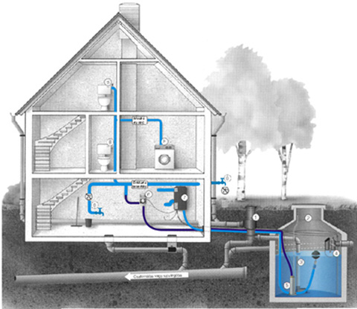
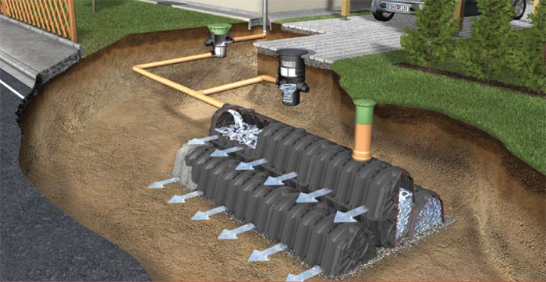
TOP-2.1.3-15-FE1-2016-00015
KEVÉS VÍZ
A kisebb mennyiségű csapadékot a keletkezés helyén kell tárolni a vízhiányos időszakra.
- Házi esővíztartályok (ciszternák)
- Beszivárogtatás

Slide 20
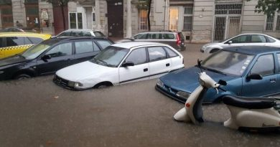
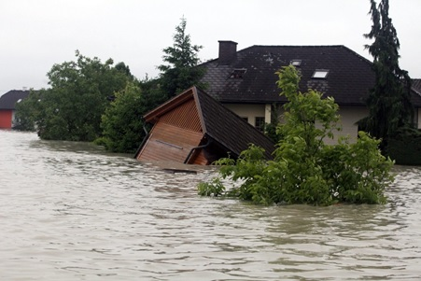
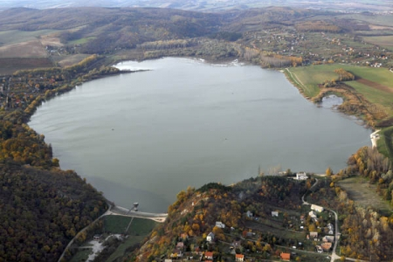
TOP-2.1.3-15-FE1-2016-00015
SOK VÍZ
Hirtelen lehulló nagy mennyiségű csapadék
- Minél hamarabb elvezetni, mielőtt kárt okoz
- Alkalmas helyen a lehető legnagyobb részét tározni (árvízcsúcs csökkentés, pl.: Fehérvárcsurgó)

Slide 21
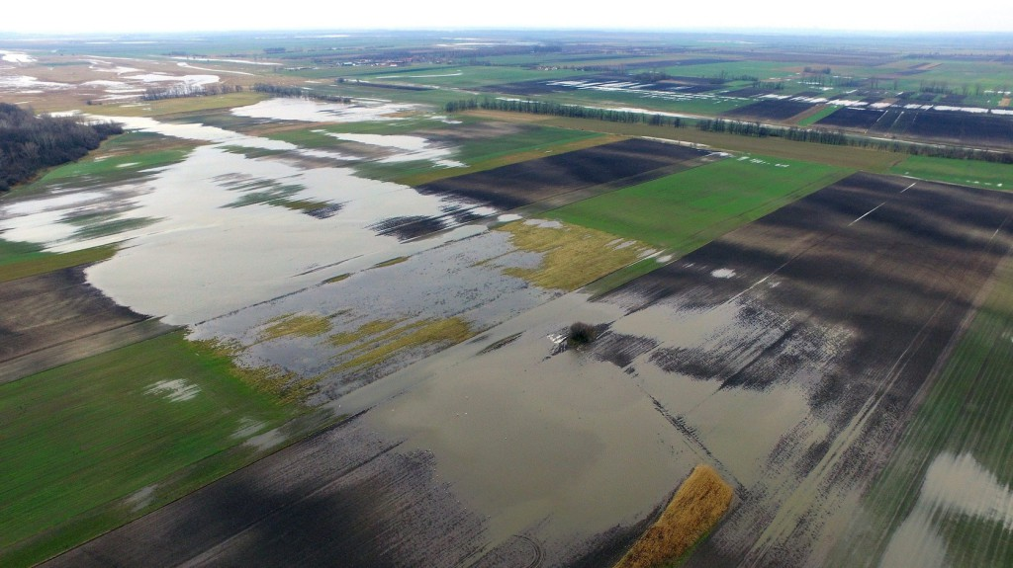
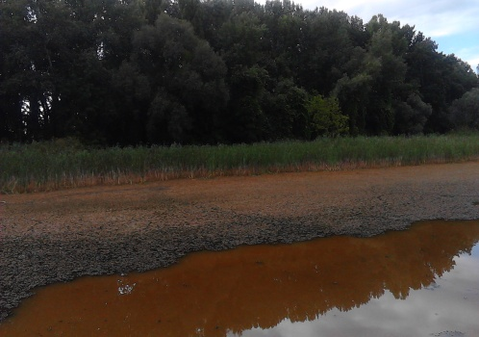
TOP-2.1.3-15-FE1-2016-00015
Ezzel szemben a lefolyástalan területekről fontos a víz megfelelő mértékű elvezetése, hogy ne alakulhasson ki u.n. „pangó víz” ami szennyezné a vízbázisokat.
A pangó víz közegészségügyi kockázatot jelent.

Slide 22
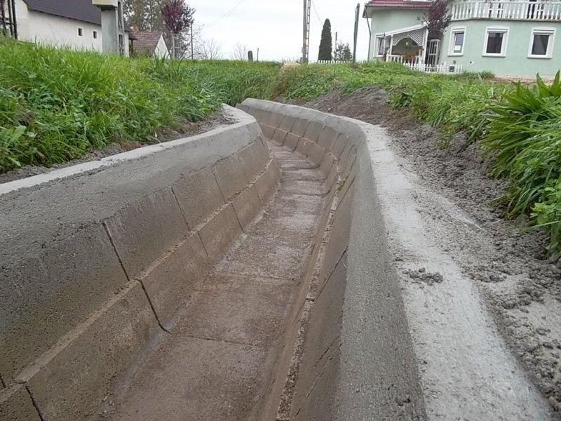
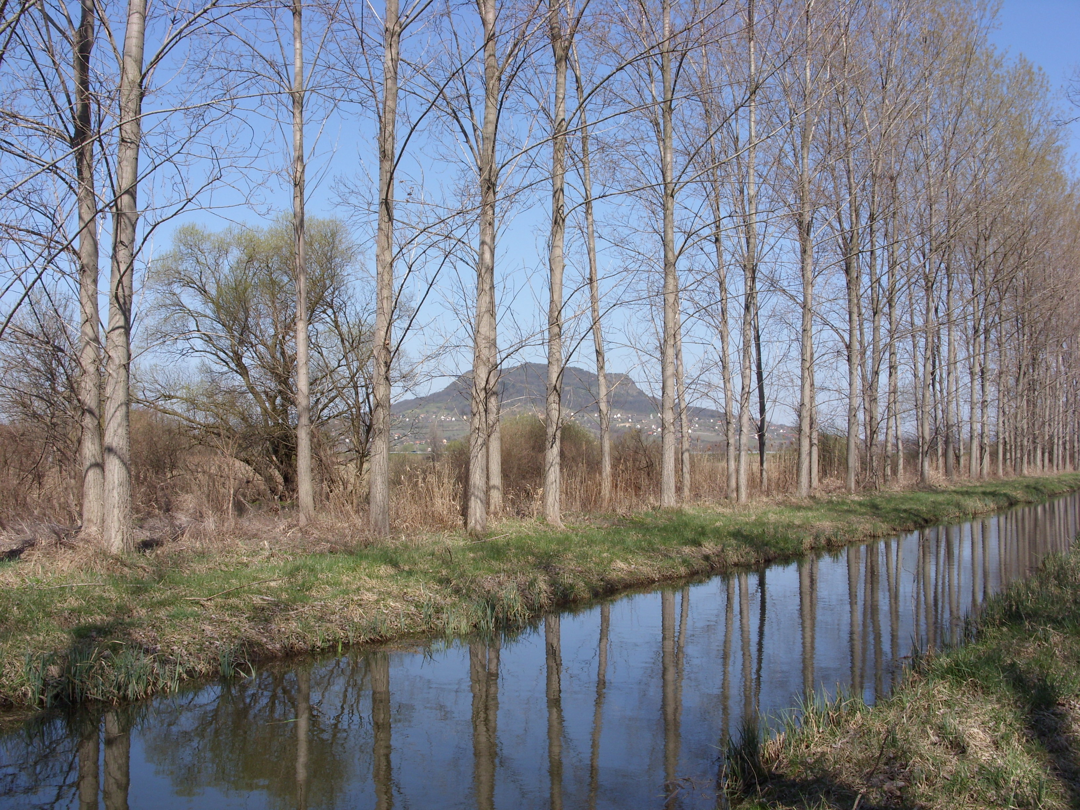
TOP-2.1.3-15-FE1-2016-00015
Jelen projekt célja is a vízelvezetés.
Sárbogárd magas talajvízállású terület (1,5-2 m)
A csapadékot minél gyorsabban el kell vezetni.
Az új, burkolt árkok nagyobb áramlási sebességet biztosítanak, gyorsabban levonul a víz, tehát nagyobb mennyiség vezethető el.

Slide 23
TOP-2.1.3-15-FE1-2016-00015

Slide 24
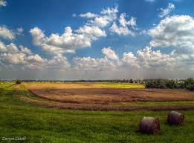
Külterületi vízelvezetés
TOP-2.1.3-15-FE1-2016-00015

Slide 25
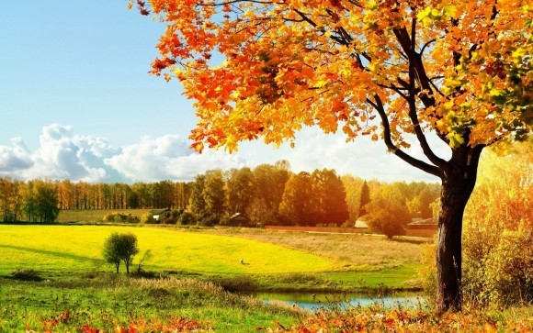
TOP-2.1.3-15-FE1-2016-00015
A táj amelyet örököltünk és a gondozását az unokáktól kaptuk kölcsönbe

Slide 26
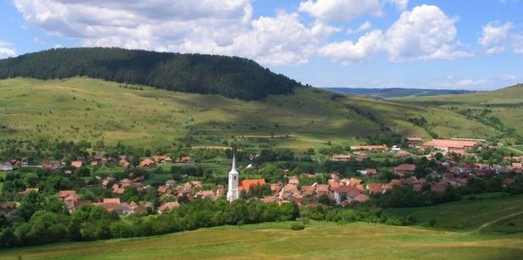
TOP-2.1.3-15-FE1-2016-00015
A település és a határa

Slide 27
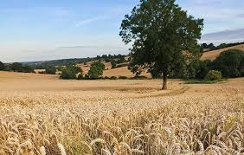
TOP-2.1.3-15-FE1-2016-00015
A határ a települést körbevevő táj.
Biztosítja a megélhetést

Slide 28
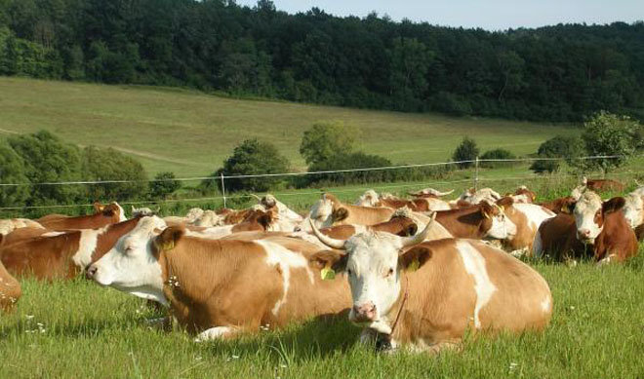
TOP-2.1.3-15-FE1-2016-00015
A határ a települést körbevevő táj.
Biztosítja a megélhetést

Slide 29
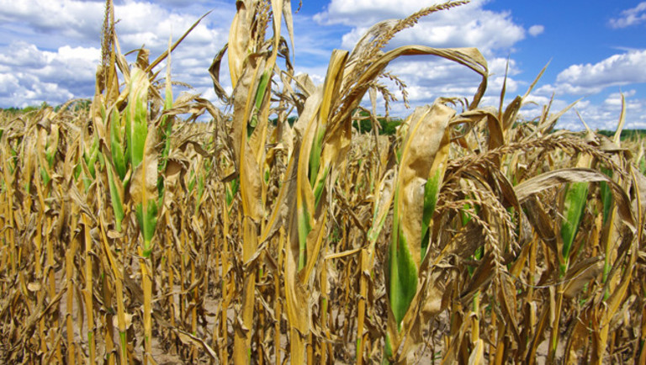
TOP-2.1.3-15-FE1-2016-00015
Veszélyek
Az aszály

Slide 30
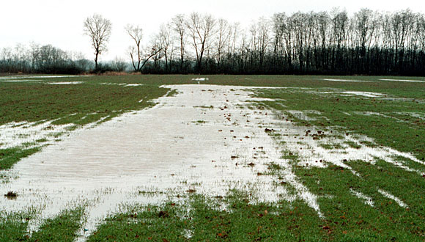
TOP-2.1.3-15-FE1-2016-00015
A belvíz

Slide 31
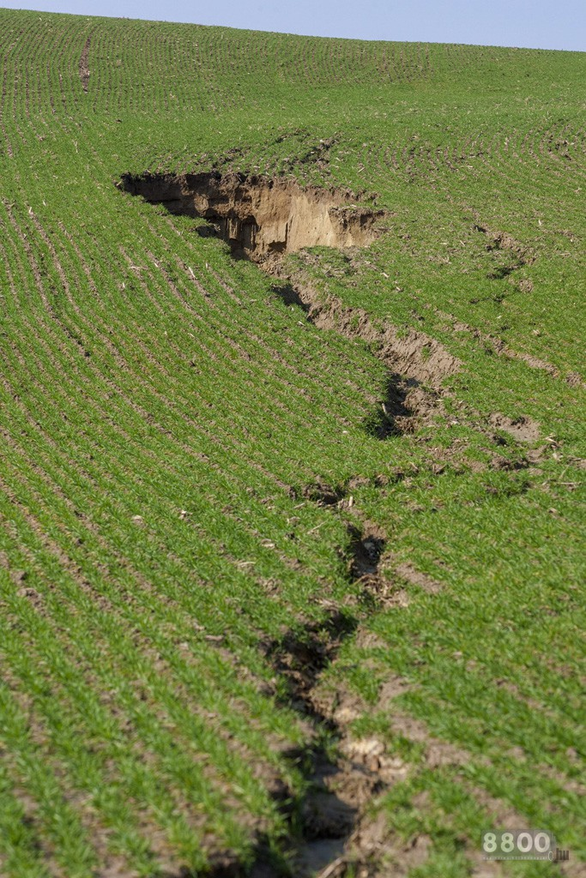
TOP-2.1.3-15-FE1-2016-00015
A belvíz

Slide 32
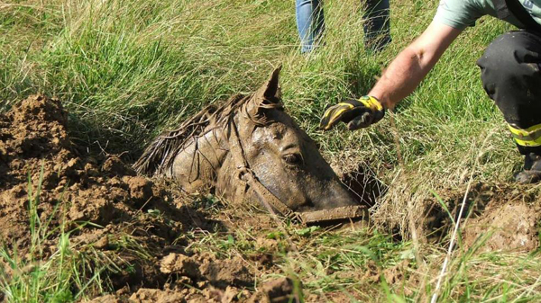
TOP-2.1.3-15-FE1-2016-00015
A belvíz

Slide 33
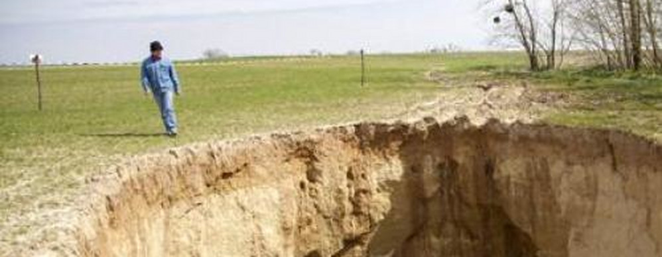
TOP-2.1.3-15-FE1-2016-00015
A belvíz

Slide 34
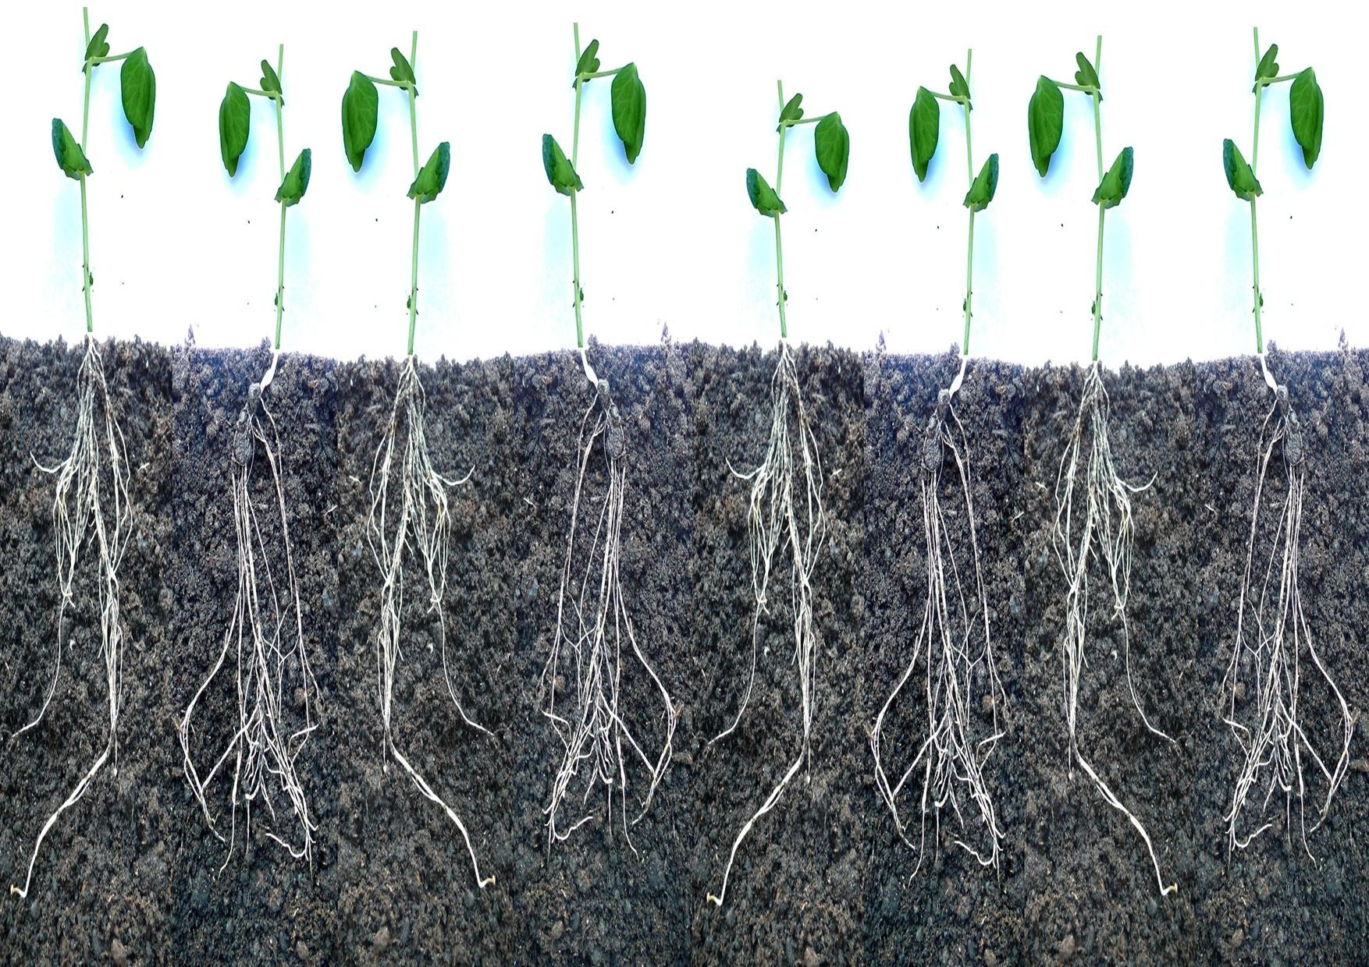
TOP-2.1.3-15-FE1-2016-00015
A feladat
Aszályban a növények számára éltető vizet a talajban tartani

Slide 35
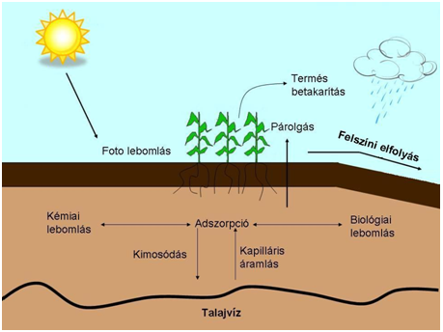
TOP-2.1.3-15-FE1-2016-00015
Sok eső esetén a szántóföld mentesítése valamint a talajvízszint csökkentése

Slide 36
TOP-2.1.3-15-FE1-2016-00015
A két feladatot együtt oldja meg a melioráció
Azon fizikai, kémiai, vízgazdálkodási, műszaki beavatkozások összessége, melyeket a talaj termékenységének fenntartása illetve növelése érdekében végzünk, a szokásos agrotechnikai beavatkozásokon felül.
A talajjavítás módszerei Fizikai (mechanikai) Kémiai Biológiai

Slide 37
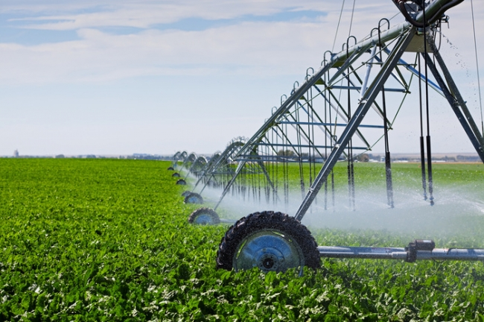
TOP-2.1.3-15-FE1-2016-00015
És amikor mindent megoldottunk
Az öntözés

Slide 38
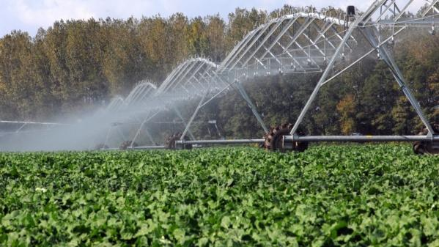
TOP-2.1.3-15-FE1-2016-00015
Az öntözés

Slide 39
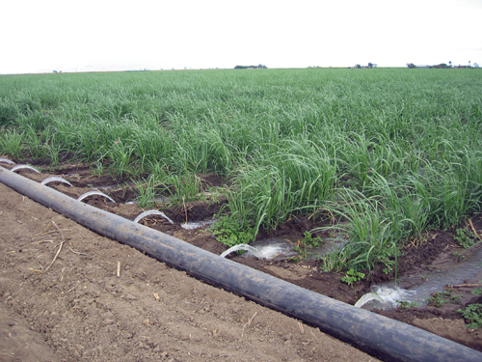
TOP-2.1.3-15-FE1-2016-00015
Az öntözés

Slide 40
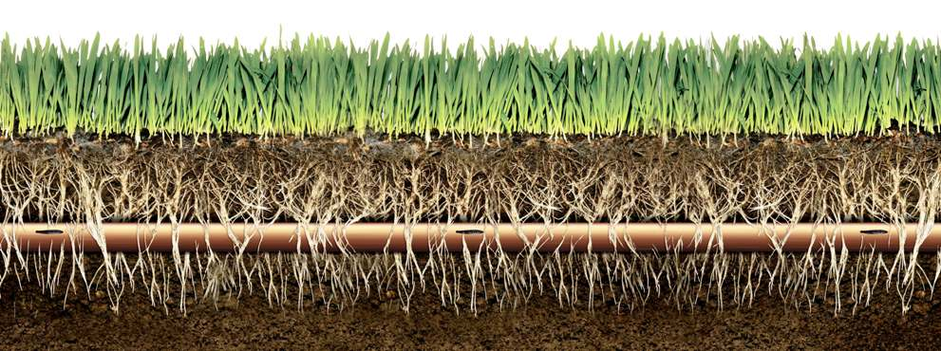
TOP-2.1.3-15-FE1-2016-00015
Az öntözés

Slide 41
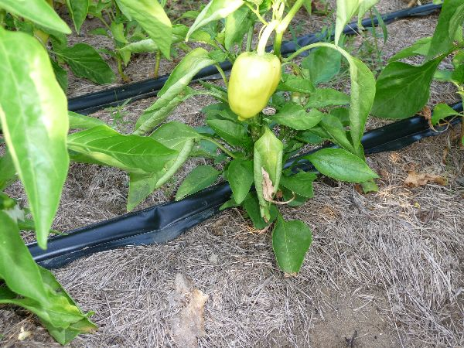
TOP-2.1.3-15-FE1-2016-00015
Az öntözés

Slide 42
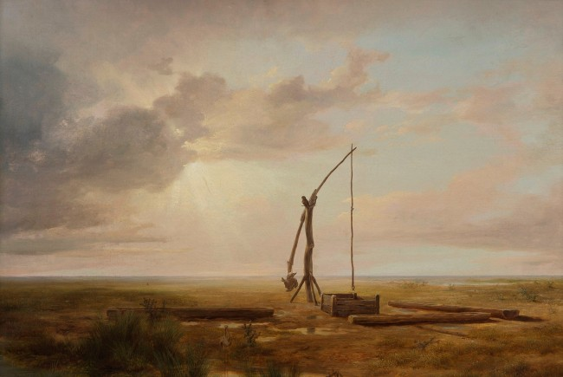
Ady Endre: A magyar Ugaron
Elvadult tájon gázolok:
Ős, buja földön dudva, muhar.
Ezt a vad mezőt ismerem,
Ez a magyar Ugar.
Lehajlok a szent humuszig:
E szűzi földön valami rág.
Hej, égig-nyúló giz-gazok,
Hát nincsen itt virág?
Vad indák gyűrűznek körül,
Míg a föld alvó lelkét lesem,
Régmult virágok illata
Bódít szerelmesen.
Csönd van. A dudva, a muhar,
A gaz lehúz, altat, befed
S egy kacagó szél suhan el
A nagy Ugar felett.
TOP-2.1.3-15-FE1-2016-00015

Slide 43
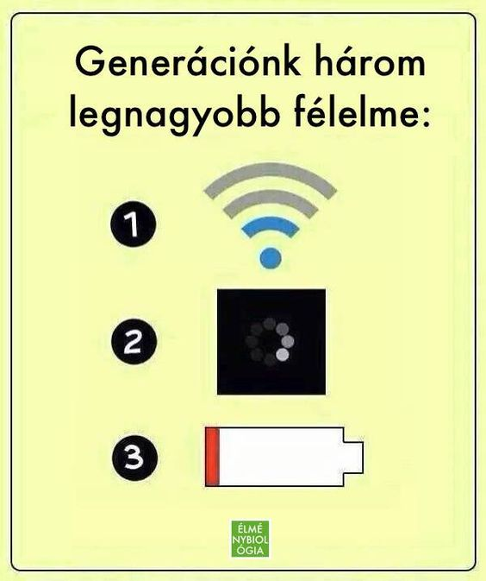
TOP-2.1.3-15-FE1-2016-00015
A ma problémája !?!?

Slide 44


TOP-2.1.3-15-FE1-2016-00015
Fogyasztói társadalom

Slide 45

Összefoglaló zárszó
TOP-2.1.3-15-FE1-2016-00015

Slide 46
TOP-2.1.3-15-FE1-2016-00015
A sok vizet ki kell vezetni a lakott területről, ahol károkat okozna
Külterületen is képes károkat okozni, de kisebb jelentőséggel
Helyes vízkormányzással ugyanez a víz hasznosítható
Az eltárolt víz nem terheli a vízelvezető rendszert

Slide 47

TOP-2.1.3-15-FE1-2016-00015
Magyarország átlagos vízmérlege

Slide 48
Köszönjük
A FIGYELMET!

